Slide 1
Reinforcement Learning
Anggota Kelompok :
Nadira Andina P (1301154464)
Mia Rahma Herlianty (1301154520)
Fauziah Fadlillah R (1301154534)

Slide 2
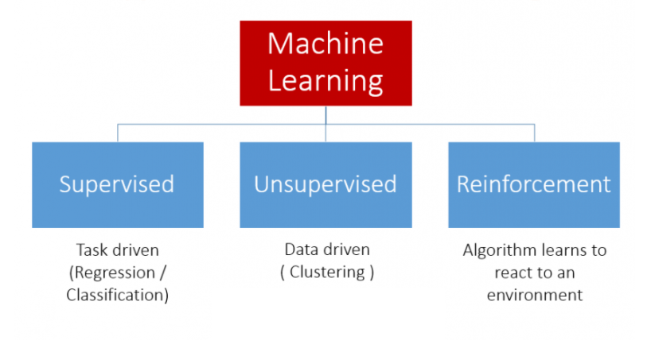
Jenis-jenis Pembelajaran Mesin

Slide 3
Apa itu Reinfocement Learning ?

Slide 4
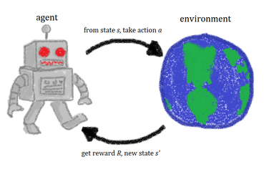
Pengertian RL
Reinforcement Learning (RL) merupakan contoh pembelajaran mesin dimana mesin/ perangkat lunak dilatih untuk mengambil keputusan spesifik berdasarkan kebutuhan bisnis dengan tujuan utama untuk memaksimalkan efisiensi (kinerja) .
Mesin/perangkat lunak melatih dirinya secara terus menerus berdasarkan lingkungan yang dipengaruhinya, dan menerapkan pengetahuan yang diperkaya untuk memecahkan masalah bisnis. Proses belajar yang terus-menerus ini memastikan lebih sedikit keterlibatan manusia sehingga akan banyak menghemat waktu.

Slide 5


Markov Decision Process
States : Sebuah keadaan/ kondisi dari suatu proses. contohnya seperti pintu terbuka dan pintu tertutup
Actions : Suatu sikap yang untuk mewujudkannya dibutuhkan tindakan, contohnya seperti membuka pintu dan menutup pintu
Transition probabilities : Peluang transisi dari suatu kondisi ke kondisi yang lain, contohnya seperti pintu terbuka apabila pintu tersebut dibuka.
Rewards
Contoh algoritma yang digunakan dalam RL adalah Markov Decision Process. Algoritma MDP ini lebih sering digunakan untuk planning bukan untuk memprediksi seperti pada regresi.

Slide 6
Studi Kasus
Suatu survei dilakukan di sebuah wilayah di kota Jakarta. Diketahui bahwa wilayah tersebut terdiri dari 1000 keluarga. Dari survei tersebut, diperoleh data bahwa 600 keluarga merupakan pelanggan toserba ‘Serba’ dan 400 keluarga merupakan pelanggan toserba ‘Ada’. Pada bulan itu, diketahui bahwa :
Dari 600 keluarga pelanggan toserba ‘Serba’ diperoleh data bahwa 400 keluarga tetap berbelanja di toserba ‘Serba’ dan 200 lainnya berbelanja di toserba ‘Ada’.
Dari 400 keluarga pelanggan toserba ‘Ada’ dinyatakan bahwa 150 keluarga tetap berbelanja di toserba ‘Ada’. Sedang 250 lainnya berbelanja di toserba ‘Serba’.

Slide 7
Soal :
Matriks probabilitas transisi untuk permasalahan di atas!
Probabilitas untuk toko “Serba” dan “Ada” pada bulan ketiga apabila pada bulan pertama keluarga tersebut memilih untuk berbelanja di toko “Serba”
Probabilitas untuk toko “Serba” dan “Ada” pada bulan ketiga apabila pada bulan pertama keluarga tersebut memilih untuk berbelanja di toko “Ada”
Nilai probabilitas pelanggan dalam keadaan tetap!
Jumlah perkiraan pelanggan dalam jangka panjang untuk masing-masing toserba tersebut!

Slide 8
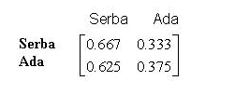
Penyelesaian
1. Langkah pertama yang perlu dilakukan untuk menyelesaikan seluruh pertanyaan di atas adalah dengan menentukan matriks transisi untuk menghitung nilai probabilitas
Probabilitas bulan pertama “Serba” dan bulan kedua “Serba” = 400/600 = 0.667
Probabilitas bulan pertama “Serba” dan bulan kedua “Ada” = 200/600 = 0.333
Probabilitas bulan pertama “Ada” dan bulan kedua “Serba” = 250/400 = 0.625
Probabilitas bulan pertama “Ada” dan bulan kedua “Ada” = 150/400 = 0.375
Sehingga matriks transisi yang diperoleh adalah

Slide 9
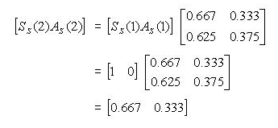
2. Apabila pada bulan pertama, keluarga tersebut memilih untuk berbelanja di toko “Serba” artinya keluarga tersebut pasti memilih untuk berbelanja di toko “Serba”, jadi probabilitas keluarga tersebut datang ke toserba “Serba” adalah 1, dan probabilitas keluarga tersebut datang ke toserba “Ada” adalah 0.
Sehingga matriks probabilitas untuk bulan pertama adalah [ 1 0]
Apabila dilakukan perkalian antara matriks probabilitas pada bulan pertama dengan matriks transisi pada kasus ini maka akan diperoleh data:

Slide 10
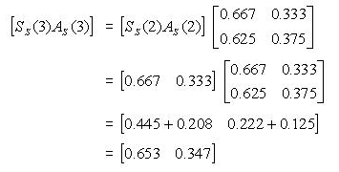
Probabilitas pada bulan kedua yang diperoleh memiliki nilai yang sama dengan matriks transisi pada baris pertama. Tentu saja demikian, karena perhitungan yang dilakukan adalah matriks pada bulan pertama dengan matriks transisi yang dibentuk dari data probabilitas pada bulan kedua.
Kemudian, untuk menghitung probabilitas pada bulan ketiga adalah dengan mengoperasikan perkalian matriks antara matriks probabilitas bulan kedua dengan matriks transisinya. Sehingga diperoleh:
Jadi diperoleh probabilitas bulan ketiga, apabila pada bulan pertama memilih di toko “Serba”, untuk toserba “Serba” adalah 0.653, dan toserba “Ada” adalah 0.347.

Slide 11
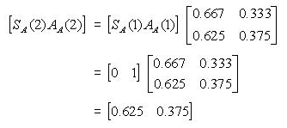
3. Apabila pada bulan pertama, keluarga tersebut memilih untuk berbelanja di toko “Ada” artinya keluarga tersebut pasti memilih untuk berbelanja di toko “Ada”, jadi probabilitas keluarga tersebut datang ke toserba “Ada” adalah 1, dan probabilitas keluarga tersebut datang ke toserba “Serba” adalah 0.
Sehingga matriks probabilitas untuk bulan pertama adalah: [1 0]
Apabila dilakukan perkalian antara matriks probabilitas pada bulan pertama dengan matriks transisi pada kasus ini maka akan diperoleh data:

Slide 12
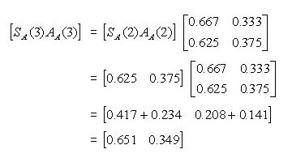
Sedangkan untuk probabilitas bulan ketiga:
Jadi diperoleh probabilitas bulan ketiga, apabila pada bulan pertama memilih di toko “Ada”, untuk toserba “Serba” adalah 0.651, dan toserba “Ada” adalah 0.349

Slide 13
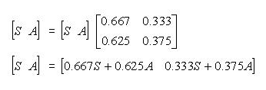
4. Menghitung probabilitas keadaan tetap bisa dilakukan dengan melakukan operasi perhitungan persamaan sebagai berikut:

Slide 14




Persamaan 1:
Persamaan 2:
Karena jumlah probabilitas adalah satu maka Persamaan 3:
Dari ketiga persamaan tersebut, kita substitusikan sehingga nilai probabilitas S dan A akan diperoleh. Probabilitas yang kita peroleh itulah yang merupakan probabilitas keadaan tetap.
Dari persamaan 3, maka bisa dikonversikan menjadi

Slide 15
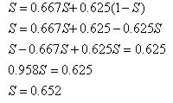
Substitusikan ke persamaan 1:

Slide 16
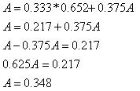
Substitusikan hasil nilai S tersebut ke dalam persamaan 2:
Jadi probabilitas keadaan tetap (steady state) nya adalah:
Toserba “Serba” = 0.652
Toserba “Ada” = 0.348

Slide 17
5. Jumlah perkiraan pelanggan dalam jangka panjang bisa dihitung dengan mengalikan probabilitas keadaan tetap dengan jumlah total pelanggannya
Toserba “Serba” = 0.652 * 1000 = 652 pelanggan
Toserba “Ada” = 0.348 * 1000 = 348 pelanggan

Slide 18


